Slide 1

“Login”をクリックします

Slide 2
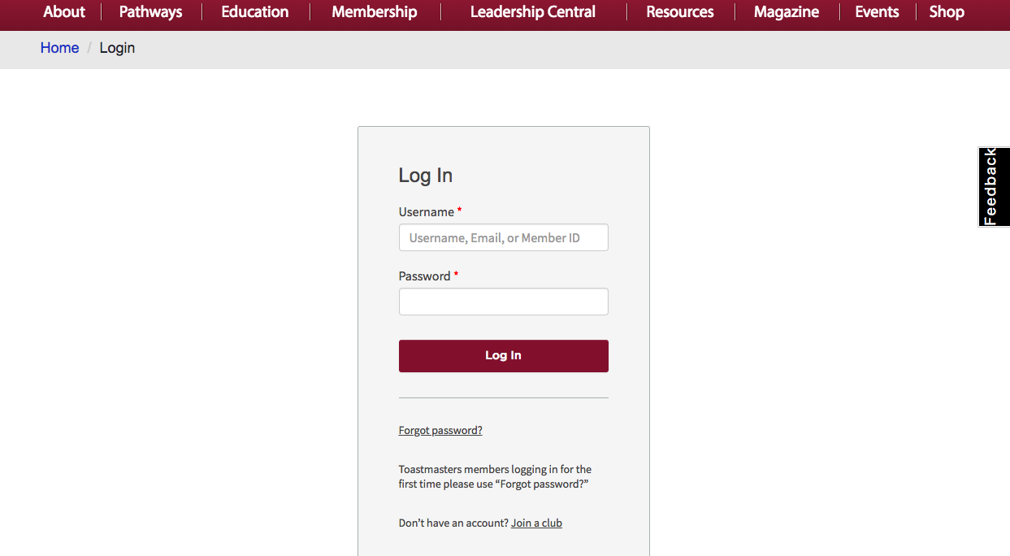
“Username”と”Password”を入れます
①
“Username”は、会員番号、国際本部へ登録しているメールアドレス、もしくはご自分で設定した特別な名前のいずれかです。
②
③
Log in
ボタンを押します。

Slide 3

ご自分の名前をクリックします

Slide 4
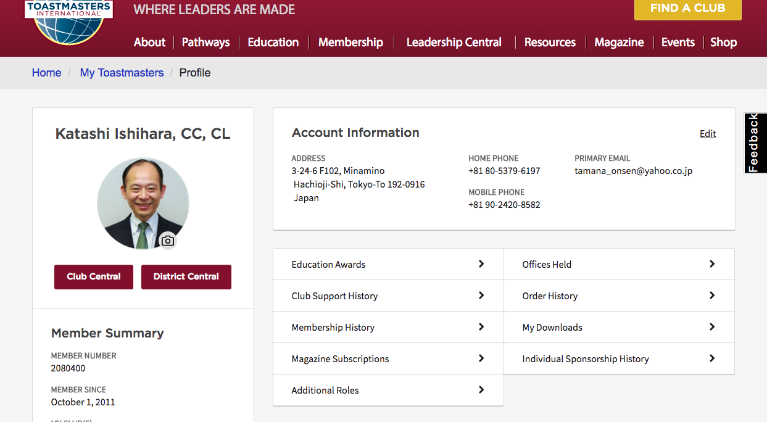
登録情報を見ることができます

Slide 5
要確認
ご自分の個人情報、とりわけメールアドレスが正しいことを確認してください。
4月24日に国際本部からPathways 開始のメールが全メンバーに届く予定です。

Slide 6
初めての方は

Slide 7
“Login”をクリックします

Slide 8
“Forget password”をクリックします

Slide 9
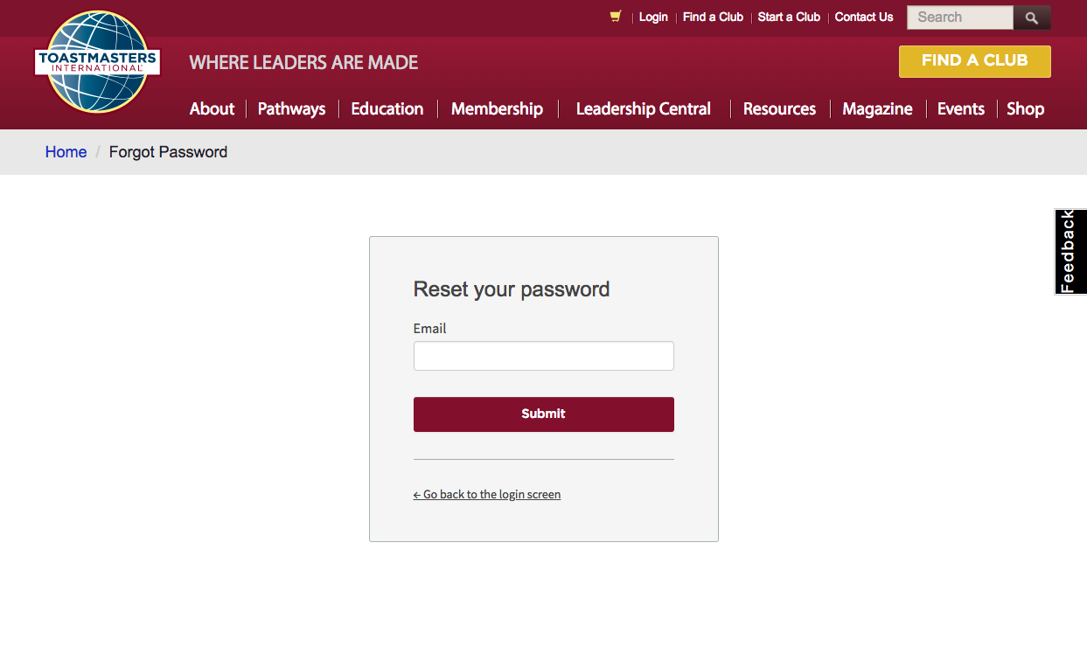
国際本部に登録してあるメールアドレスを入力して”Submit”をクリックします
入力したメールアドレスにその後の手続きが届きます。
（英語）

